Slide 1
2.9同步时序电路

Slide 2
实验目的
加深理解触发器的特征。
掌握同步时序电路的设计与调试方法

Slide 3
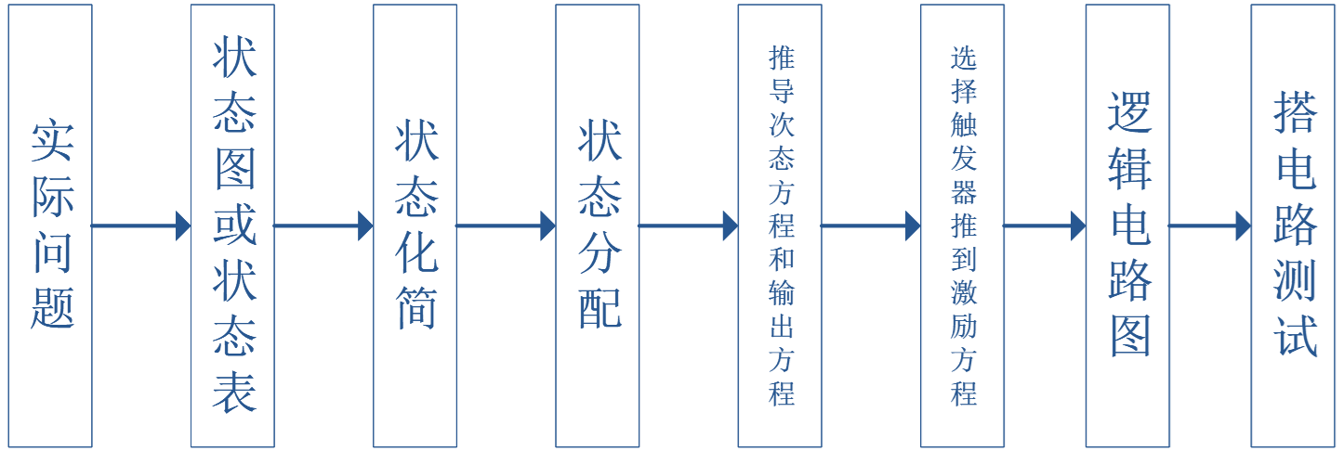
实验原理
设计步骤

Slide 4
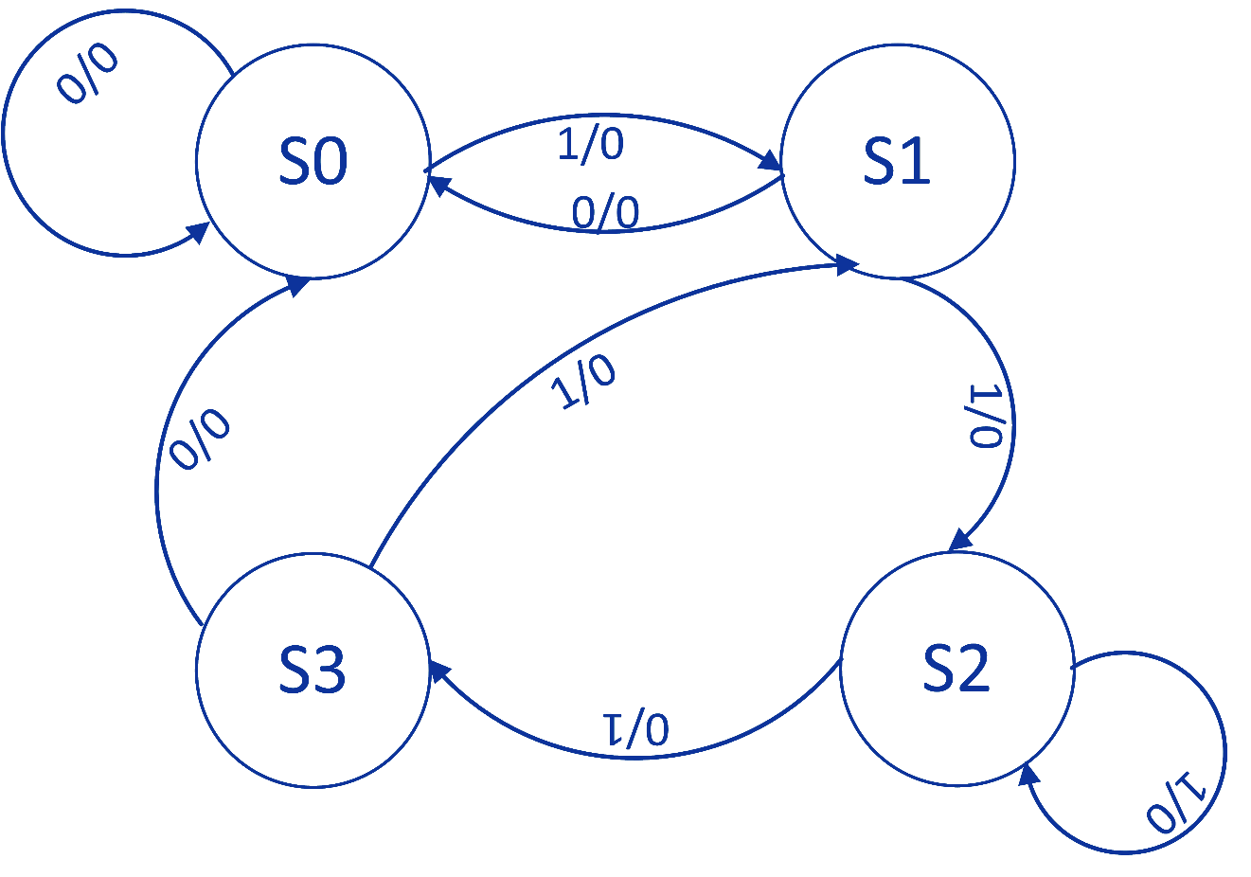
设计举例
状态图

Slide 5
设计举例
状态表
化简后状态表
现态 | 输入 | 次态/输出
S0 | 0 | S0/0
 | 1 | S1/0
S1 | 0 | S0/0
 | 1 | S2/0
S2 | 0 | S3/1
 | 1 | S2/0
S3 | 0 | S0/0
 | 1 | S1/0
现态 | 输入 | 次态/输出
S0 | 0 | S0/0
 | 1 | S1/0
S1 | 0 | S0/0
 | 1 | S2/0
S2 | 0 | S0/1
 | 1 | S2/0

Slide 6
设计举例
编码状态表
x | 0
00 | 00/0 | 01/0
01 | 00/0 | 11/0
11 | 00/1 | 11/0
10 | xx/xx | xx/xx
n
n
1
Q
Q
0
1
n+1
n+1
\
Q
Z
Q
1
0

Slide 7






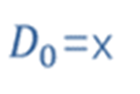
设计举例
次态卡诺图和输出卡诺图
x | 0 | 1
00 | 0 | 0
01 | 0 | 1
11 | 0 | 1
10 | x | x
x | 0 | 1
00 | 0 | 0
01 | 0 | 1
11 | 0 | 1
10 | x | x
x | 0 | 1
00 | 0 | 0
01 | 0 | 1
11 | 0 | 1
10 | x | x
n
n
n
n
n
n
Q
Q
Q
Q
Q
Q
0
1
0
1
0
1

Slide 8

设计举例
选择D触发器作为状态寄存器获得激励方程

Slide 9
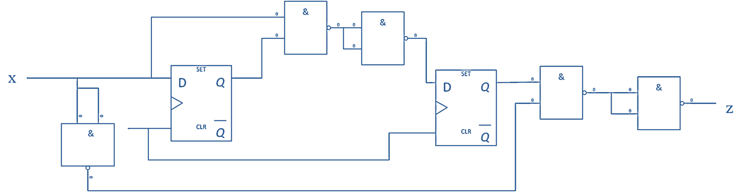
设计举例
画出逻辑电路图

Slide 10
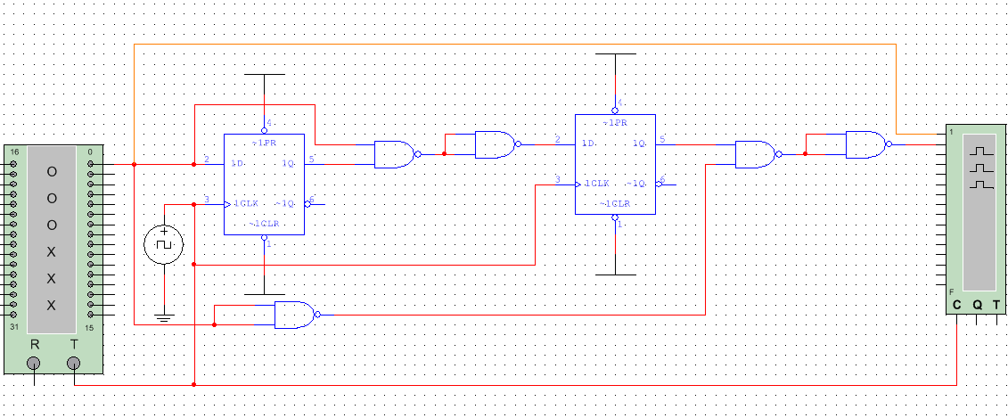
仿真示例

Slide 11
实验要求
本次实验要求大家充分领会同步时序电路设计的基本步骤，掌握同步时序电路状态转换图的建立方法，了解D，JK触发器的一般特性。
按照上述步骤，设计一个1101序列检测器

Slide 12
实验报告要求
1101序列检测器的设计过程及逻辑电路图
1101序列检测器的测试过程，列出实测的输入、输出对照时序
电路的调试过程与心得体会

Slide 13
谢谢观赏

